Slide 1

Открытые репозитории РФ:
дорога в ТОП 25 лучших репозиториев мира *
Ефимов Александр Александрович
Заместитель начальника отдела
Информационно-аналитического сопровождения
alexander.efimov@urfu.ru ideafix@ideafix.name
* - Cybermetrics Lab
Notes:
Здравствуйте коллеги!
Благодарю за предоставленную возможность поделиться опытом эксплуатации институционального репозитория. Меня зовут Ефимов Александр Александрович, я представляю Уральский федеральный университет, который находится в Екатеринбурге (Россия). Отдел информационно-аналитического обеспечения. В УРФУ мы отвечаем за функционирование институционального репозитория и не входим в структуру библиотеки.

Slide 2
План
Общие сведения
Часть первая – Историческая справка
Часть вторая – Динамика
Часть третья – Результат
Выводы
Notes:
Доклад будет формально разделен на несколько частей. В своём выступлении я буду исходить из того что аудитория в целом знакома с предметом, но всё же введу не сколько терминов:

Slide 3
Общие сведения
Институциональный репозиторий — электронный архив для длительного хранения, накопления и обеспечения долговременного и надежного открытого доступа к результатам научных исследований, проводимых в учреждении
https://ru.wikipedia.org/wiki/Институциональный_репозиторий
Notes:
и обеспечения долговременного и надежного открытого доступа к результатам научных исследований, проводимых в учреждении.
Данное определение максимально общее и присутствует в статье Wikipedia, посвященной институциональным репозиториям. Но всё же, важно отражать «дух» сущности, а не «букву», и если определяемый таком образом сервис называется Электронной библиотекой, Электронным архивом или как-то иначе, но тем не менее используется для длительного хранения, накопления а так же предоставления доступа к результатам научной и исследовательской деятельности организации, будем считать это институциональным репозиторием.

Slide 4
Основные особенности институционального репозитория:
Обеспечение свободного доступа к результатам научных исследований, которые проводятся в университете через самоархивирование;
Доступ к научным исследованиям университета для мирового сообщества;
Сосредоточения материалов в одном месте;
Сохранение других электронных материалов, в том числе неопубликованных (т. н. серая литература), таких как диссертации и технические отчеты.
https://ru.wikipedia.org/wiki/Институциональный_репозиторий
Notes:
Как уже было отмечено выше, институциональный репозиторий решает задачи:
Обеспечение свободного доступа к результатам научных исследований, которые проводятся в университете через самоархивирование;
Доступ к научным исследованиям университета для мирового сообщества;
Сосредоточения материалов в одном месте;
Сохранение других электронных материалов, в том числе неопубликованных (т. н. серая литература), таких как диссертации и технические отчеты.

Slide 5
TRANSPARENT RANKING: Institutional Repositories by Google Scholar
Целью этого рейтинга является поддержка инициатив открытого доступа и, следовательно, свободный доступ к научным публикациям в электронной форме и другим академическим материалам. Веб-индикаторы используются здесь для измерения глобальной видимости и влияния научных репозиториев.
https://repositories.webometrics.info/en/Objetives
Notes:
Говоря же о качестве, ранжировании и оценке репозиториев, мы обычно обращаемся к TRANSPARENT RANKING: Institutional Repositories by Google Scholar by CyberMetrics Lab.
Целью этого рейтинга является поддержка инициатив открытого доступа и, следовательно, свободный доступ к научным публикациям в электронной форме и другим академическим материалам. Веб-индикаторы используются здесь для измерения глобальной видимости и влияния научных репозиториев.
Методика, применяемая при оценке в рамках данного рейтинга не бесспорна, едва ли повторяема, но тем не менее понятна. Не стоит относится к этому рейтингу как к соревнованию, но для оценки собственной динамики и мировой динамики он подходит как нельзя лучше.

Slide 6
Электронный научный архив УРФУ
Проект стартовал в 2002 году
Использование Dspace началось в 2004 году
Пакетная загрузка практикуется с 2013 года
Проект зарегистрирован и индексируется в основных отраслевых агрегаторах
Более 20 лет «высокой доступности»
Более 100 тысяч документов в открытом доступе
ISSN 2310-757X
OpenDOAR
ROAR
OpenAire
WorldCat
BASE Search
Google Scholar
OpenArchives
DURASPACE Registry
CORE
Database 2021621473
Notes:
Когда с общими сведениями покончено, можно перейти собственно к сути. Что такое сегодня Институциональный репозиторий Уральского федерального университета? Если тезисно, то:
Проект стартовал в 2002 году
Использование Dspace началось в 2004 году
Пакетная загрузка практикуется с 2013 года
Проект зарегистрирован и индексируется в основных отраслевых агрегаторах (подробнее на слайде в нижней правой части)
Более 20 лет «высокой доступности»
Более 100 тысяч документов в открытом доступе

Slide 7
Электронный архив РГППУ
Проект стартовал в 2014 году
Пакетная загрузка практикуется с 2014 года
Проект зарегистрирован и индексируется в основных отраслевых агрегаторах
Более 40 тысяч документов в открытом доступе
ISSN 2410-7328
OpenDOAR
ROAR
OpenAire
WorldCat
BASE Search
Google Scholar
OpenArchives
DURASPACE Registry
CORE
Notes:
Для чуть более полной картины, а так же для ответа на вопрос о масштабируемости и переносимости хороших практик рассмотрим еще пару репозиториев из Екатеринбурга:
Электронный архив Российского государственного профессионально-педагогического университета:
Проект стартовал в 2014 году
Пакетная загрузка практикуется с 2014 года
Проект зарегистрирован и индексируется в основных отраслевых агрегаторах
Более 40 тысяч документов в открытом доступе

Slide 8
Электронный УГЛТУ
Проект стартовал в 2012 году
Пакетная загрузка практикуется с 2015 года
Проект зарегистрирован и индексируется в основных отраслевых агрегаторах
Более 10 лет «высокой доступности»
Более 10 тысяч документов в открытом доступе
ISSN 2310-7561
OpenDOAR
ROAR
OpenAire
WorldCat
BASE Search
Google Scholar
OpenArchives
DURASPACE Registry
CORE
Notes:
Электронный архив Уральского государственного лесотехнического университета:
Проект стартовал в 2012 году
Пакетная загрузка практикуется с 2015 года
Проект зарегистрирован и индексируется в основных отраслевых агрегаторах
Более 10 тысяч документов в открытом доступе
Надо отметить что коллеги при нашей поддержке переняли многие практики, применяемые в УРФУ, что позволило добиться определённых результатов не зависимо от размера ВУЗа, материальной базы и пр. Я думал как бы сравнить три привезенных выше ВУЗа и решил сравнить их по году основания, чтобы показать историю и базу результатов научной деятельности, сравнить бюджетный набор на первый курс, чтобы показать разницу в размере ВУЗов и собственно сравнить репозитории.

Slide 9
ВУЗы
ВУЗ | Год основания | Бюджетный набор | Старт репозитория | Количество документов
УРФУ | 1920 | 10000 | 2002 | 100K+
РГППУ | 1979 | 600 | 2014 | 40K+
УГЛТУ | 1930 | 1500 | 2012 | 10K+
Notes:
Из таблицы на слайде видно, что самый маленький ВУЗ с бюджетным набором в 600 мест и общим объёмом студентов всех форм и уровней обучения показывает не плохой результат! Собственно, остальные два ВУЗа тоже большие молодцы.

Slide 10
Динамика

Slide 11
Зависимость года издания документа от года его публикации в электронном архиве
ГОД | 2004 | 2005 | 2006 | 2007 | 2008 | 2009 | 2010 | 2011 | 2012 | 2013 | 2014 | 2015 | 2016 | 2017 | 2018 | 2019 | 2020 | 2021 | ИТОГ
1920-1989 | 60 | 0 | 18 | 2 | 0 | 338 | 132 | 29 | 10 | 208 | 206 | 627 | 675 | 599 | 2588 | 556 | 297 | 44 | 6389
1990 | 9 |  |  |  |  |  | 14 | 1 |  | 8 | 5 | 21 | 14 | 22 | 48 | 1 |  |  | 143
1991 | 5 |  | 1 |  |  | 2 |  | 1 | 1 | 1 | 23 | 3 | 42 | 24 | 4 | 1 |  |  | 108
1992 | 3 |  |  |  |  | 1 | 29 | 1 |  | 1 | 1 | 2 | 3 | 35 | 16 | 3 | 1 | 13 | 109
1993 | 2 |  | 1 |  |  | 1 |  | 2 | 2 | 4 | 4 | 1 | 33 | 24 | 25 | 2 |  |  | 101
1994 | 4 |  |  |  |  |  |  | 3 | 1 | 2 | 3 | 4 | 5 | 65 | 20 | 4 | 6 |  | 117
1995 | 3 |  |  |  |  | 1 | 18 | 5 |  | 4 | 14 | 14 | 27 | 47 | 14 | 5 | 168 |  | 320
1996 | 6 |  | 2 |  |  | 1 | 32 | 3 |  |  | 30 | 18 | 33 | 84 | 14 | 11 | 2 | 1 | 237
1997 | 3 | 1 | 5 |  |  |  |  | 29 | 1 | 24 | 50 | 106 | 72 | 193 | 40 | 13 | 64 |  | 601
1998 | 3 | 1 | 2 |  |  |  | 51 | 8 |  | 26 | 102 | 29 | 62 | 166 | 97 | 7 | 39 | 66 | 659
1999 | 6 | 5 | 2 |  |  | 2 |  | 48 | 1 | 19 | 89 | 34 | 43 | 13 | 111 | 8 | 3 | 116 | 500
2000 | 5 | 52 | 1 |  | 1 | 3 | 27 | 30 | 30 | 18 | 55 | 10 | 78 | 54 | 93 | 13 | 5 | 2 | 477
2001 | 2 | 58 | 24 |  | 36 | 3 | 54 | 11 | 29 | 40 | 163 | 85 | 52 | 402 | 75 | 35 | 121 | 74 | 1264
2002 |  | 99 |  | 33 |  |  | 34 | 30 | 35 | 20 | 67 | 118 | 37 | 57 | 139 | 12 | 51 |  | 732
2003 | 20 | 38 |  | 32 | 1 |  | 66 | 22 | 31 | 76 | 130 | 94 | 209 | 76 | 107 | 53 | 7 |  | 962
2004 | 80 | 10 | 56 | 46 |  | 1 | 28 | 9 | 16 | 59 | 144 | 68 | 134 | 427 | 111 | 218 | 213 |  | 1620
2005 |  | 56 | 51 | 29 | 25 | 26 |  | 93 | 122 | 117 | 156 | 95 | 18 | 146 | 114 | 198 | 244 |  | 1490
2006 |  |  | 113 | 1 | 32 | 26 | 26 | 31 | 93 | 78 | 324 | 82 | 132 | 545 | 99 | 433 | 348 |  | 2363
2007 |  |  | 2 | 2 | 147 | 121 |  | 16 | 75 | 162 | 169 | 88 | 258 | 360 | 64 | 253 | 24 |  | 1741
2008 |  |  |  |  | 197 | 143 | 24 | 73 | 60 | 250 | 233 | 78 | 57 | 591 | 55 | 393 | 73 |  | 2227
2009 |  |  |  |  | 4 | 109 | 43 | 22 | 62 | 364 | 368 | 104 | 61 | 330 | 22 | 313 | 383 |  | 2185
2010 |  |  |  |  |  | 1 | 117 | 43 | 37 | 542 | 308 | 50 | 73 | 222 | 43 | 385 | 441 | 112 | 2374
2011 |  |  |  |  |  |  | 1 | 164 | 13 | 744 | 273 | 94 | 194 | 756 | 73 | 419 | 362 |  | 3093
2012 |  |  |  |  |  |  |  | 6 | 138 | 612 | 624 | 465 | 235 | 1168 | 250 | 283 | 585 | 108 | 4474
2013 |  |  |  |  |  |  |  |  |  | 750 | 1547 | 595 | 618 | 521 | 9 | 448 | 418 | 21 | 4927
2014 |  |  |  |  |  |  |  |  |  |  | 923 | 1783 | 850 | 440 | 22 | 526 | 535 | 292 | 5371
2015 |  |  |  |  |  |  |  |  |  |  | 4 | 2635 | 1676 | 390 | 190 | 519 | 810 | 96 | 6320
2016 |  |  |  |  |  |  |  |  |  |  |  |  | 2174 | 1324 | 528 | 473 | 914 | 566 | 5979
2017 |  |  |  |  |  |  |  |  |  |  |  |  | 4 | 2835 | 1192 | 1125 | 684 | 696 | 6536
2018 |  |  |  |  |  |  |  |  |  |  |  |  |  | 6 | 3856 | 2378 | 1178 | 396 | 7814
2019 |  |  |  |  |  |  |  |  |  |  |  |  |  |  | 14 | 4058 | 2831 | 1033 | 7936
2020 |  |  |  |  |  |  |  |  |  |  |  |  |  |  |  |  | 4713 | 4015 | 8728
2021 |  |  |  |  |  |  |  |  |  |  |  |  |  |  |  |  | 3 | 4560 | 4563
ИТОГ | 211 | 320 | 278 | 145 | 443 | 779 | 696 | 680 | 757 | 4129 | 6015 | 7303 | 7869 | 11922 | 10033 | 13146 | 15523 | 12216 | 92465
Notes:
Говоря о динамике, системности работы и пр. проявлениях работы в формате, я люблю ссылаться на данную таблицу. К сожалению, в силу размеров эта таблица не очень хорошо читается на слайде, но презентации будут распространены и можно будет ознакомиться с содержимым, я же озвучу суть – Верхняя «белая» строка, пронумерованная от 2004 года до 2021 года – собственно годы работы репозитория Dspace. Левый «белый» столбец – годы издания материалов. Материалы, изданные в период с 1920 года по 1989 объединены в одну строку.
Соответственно, «синий» столбик – количество материалов в архиве по конкретному году издания, «оранжевая» нижняя строка – динамика загрузки материалов в репозиторий. «Зеленая» диагональ – количество материалов, опубликованное в архиве в год издания. Всё что выше «зеленой» диагонали – это ретроввод в терминологии каталогизатора. Всё что ниже – немногочисленные публикации например 2023 года, уже доступные в 2002-м.
Таким образом, одна таблица может дать информацию и о скорости загрузки актуальных данных (зеленое) и о ежегодном приросте (оранжевое) и о динамике и глубине ретроввода (синее) и пр.
Например, на сладе выше было сказано о старте пакетной загрузки в 2013-м году и мы видимо что в столбце «2012» оранжевая строка содержит число 757, а в столбце 2013 уже 4129. Дальше только рост. Мы формально установили себе планку примерно в 1000 публикаций в месяц и 12 000 публикаций в год. Позже мы к этому вернемся.

Slide 12
Зависимость года издания документа от года его публикации в электронном архиве
Notes:
Следующий слайд демонстрирует динамику ретроввода и публикаций «год в год».

Slide 13
Зависимость типа документа от года публикации в электронном архиве
 | 2004 | 2005 | 2006 | 2007 | 2008 | 2009 | 2010 | 2011 | 2012 | 2013 | 2014 | 2015 | 2016 | 2017 | 2018 | 2019 | 2020 | 2021 | ИТОГ
Conference paper | 18 | 29 | 39 |  |  | 72 | 4 |  | 1 | 508 | 2081 | 3939 | 3759 | 6288 | 3825 | 7762 | 10148 | 7919 | 46392
Article | 32 | 1 | 93 |  | 49 | 238 | 506 | 378 | 581 | 2972 | 3446 | 1480 | 2115 | 3955 | 1858 | 2709 | 3138 | 2782 | 26333
Newspaper |  |  |  |  |  | 108 |  |  |  |  |  | 765 | 390 | 396 | 3181 | 589 | 268 | 33 | 5730
Other | 3 | 3 | 5 | 138 | 278 | 104 | 76 | 50 | 20 | 94 | 277 | 432 | 501 | 267 | 255 | 195 | 490 | 256 | 3444
Thesis | 72 | 287 | 103 | 3 | 113 | 177 | 82 | 95 | 102 | 306 | 97 | 161 | 244 | 252 | 298 | 311 | 246 | 287 | 3236
Book | 85 |  | 34 | 1 | 3 | 36 | 6 | 118 | 6 | 25 | 196 | 553 | 444 | 404 | 239 | 240 | 236 | 223 | 2849
Patent |  |  |  |  |  |  |  |  |  |  |  |  | 360 | 37 | 98 | 857 | 393 | 187 | 1932
Master's thesis |  |  |  |  |  |  |  |  |  |  | 32 | 110 | 146 | 171 | 254 | 375 | 381 | 378 | 1847
Review |  |  | 4 |  |  | 20 |  |  |  | 2 | 1 | 1 |  | 7 | 20 | 59 | 185 | 96 | 395
Book chapter | 2 |  |  | 3 |  | 8 |  |  |  |  | 7 | 3 | 11 | 141 | 4 | 16 | 12 | 33 | 240
Technical Report |  |  |  |  |  |  |  |  |  | 133 | 89 |  |  | 1 |  |  |  |  | 223
Presentation |  |  |  |  |  | 16 | 22 | 4 | 13 | 23 | 10 | 11 | 11 | 3 |  | 1 | 1 | 1 | 116
Learning Object |  |  |  |  |  |  |  | 35 | 27 | 23 | 8 | 3 |  |  |  |  |  |  | 96
Erratum |  |  |  |  |  |  |  |  |  |  |  |  |  |  |  | 21 | 13 | 11 | 45
Journal |  |  |  |  |  |  |  |  |  | 12 | 27 |  | 1 |  |  | 3 |  |  | 43
Video |  |  |  |  |  |  |  |  | 7 | 32 |  |  |  |  |  |  |  |  | 39
Editorial |  |  |  |  |  |  |  |  |  |  |  |  |  |  |  | 4 | 12 | 10 | 26
 | 212 | 320 | 278 | 145 | 443 | 779 | 696 | 680 | 757 | 4130 | 6271 | 7458 | 7982 | 11922 | 10032 | 13142 | 15523 | 12216 | 92986
Notes:
На данном сайде показано распределение фонда репозитория по типам документов. Это относится только к Институциональному репозиторию УРФУ, но у коллег из упомянутых выше университетов соотношение примерно такое же, Материалы конференций, статьи в журналах и сборниках, различного уровня тезисы, а так же монографии и книги составляют основу фонда. Подобный состав фонда позволяет смело говорить и о научности и об институциональности репозитория.

Slide 14
Количество документов в электронном архиве по типам
Conference paper 46392
Article 26333
Newspaper 5730
Other 3444
Thesis 3236
Book 2849
Patent 1932
Master's thesis 1847
Review 395
Book chapter 240
Technical Report 223
Presentation 116
Learning Object 96
Erratum 45
Journal 43
Video 39
Editorial 26
ИТОГО 92986
Notes:
На данном сайде показано распределение фонда репозитория по типам документов. Это относится только к Институциональному репозиторию УРФУ, но у коллег из упомянутых выше университетов соотношение примерно такое же, Материалы конференций, статьи в журналах и сборниках, различного уровня тезисы, а так же монографии и книги составляют основу фонда. Подобный состав фонда позволяет смело говорить и о научности и об институциональности репозитория.

Slide 15
Позиция в рейтинге TRANSPARENT RANKING
Notes:
Многие из собравшихся, следящие за активностью Webometrics, наверняка знают что лаборатория публикует исторчиески как минимум два рейтинга – Университетов и репозиториев. Последний рейтинг разделяется еще на несколько – институциональные и агрегирующие, журнальные порталы, системы CRIS. Во время подготовки к выступлению я не без удивления для себя обнаружил что «классический» вебометрический рейтинг репозиториев отменен 7 лет назад. Нет, я конечно знал об этом, но казалось что пришедший на смену Transparent Ranking пришел относительно недавно. Тем не менее, осенью 2022 года была опубликована четырнадцатая версия этого рейтинга.
Одним из результатов нашей многолетней системной работы стал график, изображённый на слайде. По горизонтальной оси мы видим редакции рейтинга с 4 по 14, по вертикальной – позицию в рейтинге. Можно отметить что мы всегда были в TOP50 мира, а в последней редакции вошли в TOP25. Что касается динамики, можно попытаться поискать связь между скоростью роста фонда и местом, сделать выводы относительно роста мира и нашего роста, но это будут выводы эмпирические. Это будет идея для дискуссии, а не технология, гарантирующая результат при применении.

Slide 16
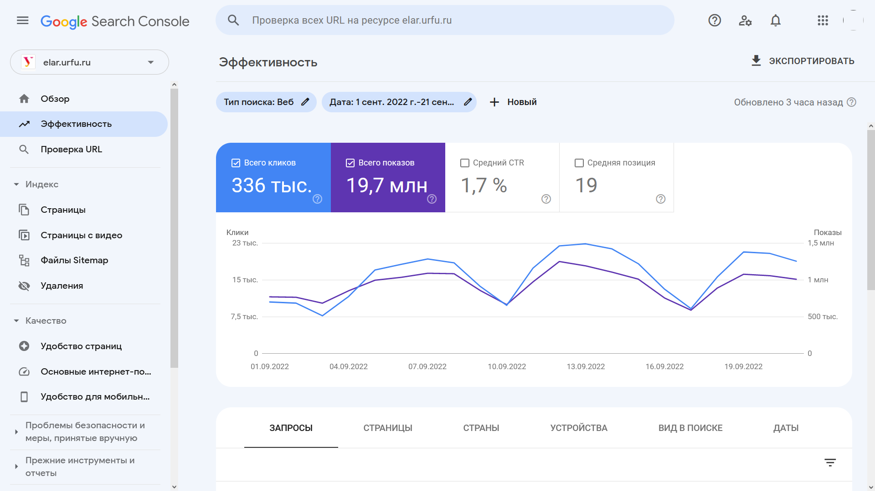
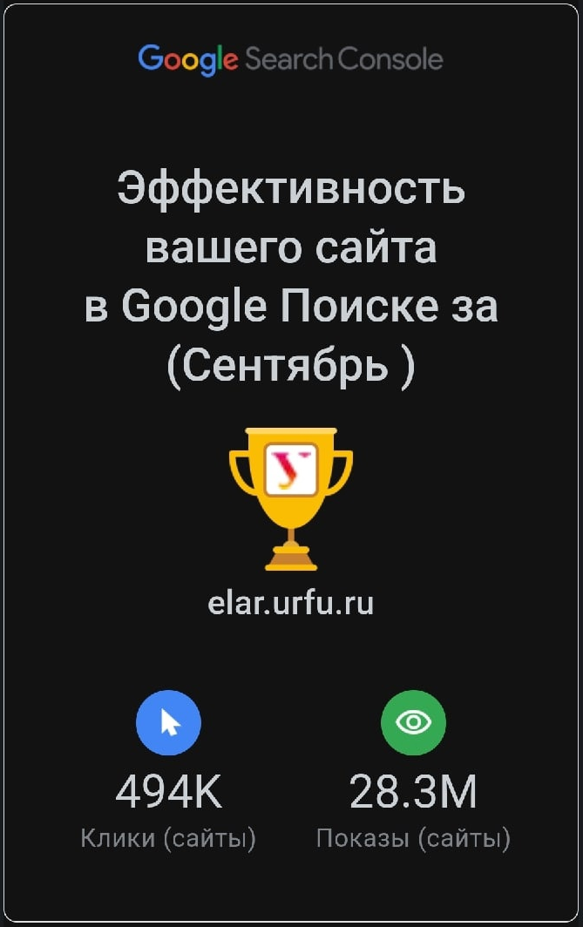
Востребованность контента
Notes:
Вторым результатом можно считать востребованность контента репозитория. На слайде изображен скриншот страницы «Эффективность» Google Webmaster Tools. За первые три недели сентября мы видим 19.7 миллионов показов наших материалов в поисковой выдаче Google и 336 тысяч переходов пользователей из поисковой выдачи Google в репозиторий. Здесь можно уверенно говорить об отсутствии роботов. В целом же сентябрь завершился цифрами, отраженными в правой части слайда. На наш взгляд вполне достойно.

Slide 17
Выводы
Контент востребован
Описание и форма представления достоверны
Мир растёт
Мы растём примерно с такой же скоростью
Notes:
Завершить своё выступление я хотел бы достаточно свободно сформулированными выводами:
Контент востребован. Не наш контент, а в принципе контент, типичный для институционального репозитория ВУЗа.
Описание и форма представления достоверны. Это следует из хорошего вхождения в поисковые индексы общих и специальных поисковых систем.
Мир растёт. Это наверное единственное бесспорное утверждение.
Мы растём примерно с такой же скоростью. Такой вывод можно сделать исходя из данных аналитических и вебометрических инструментов, а так же рейтингов. Но это не значит что прирост фонда в 1000+ заглавий гарантирует рост всем.

Slide 18
Благодарю за внимание!
Ефимов Александр Александрович
Заместитель начальника отдела
Информационно-аналитического сопровождения
alexander.efimov@urfu.ru ideafix@ideafix.name

